Slide 1
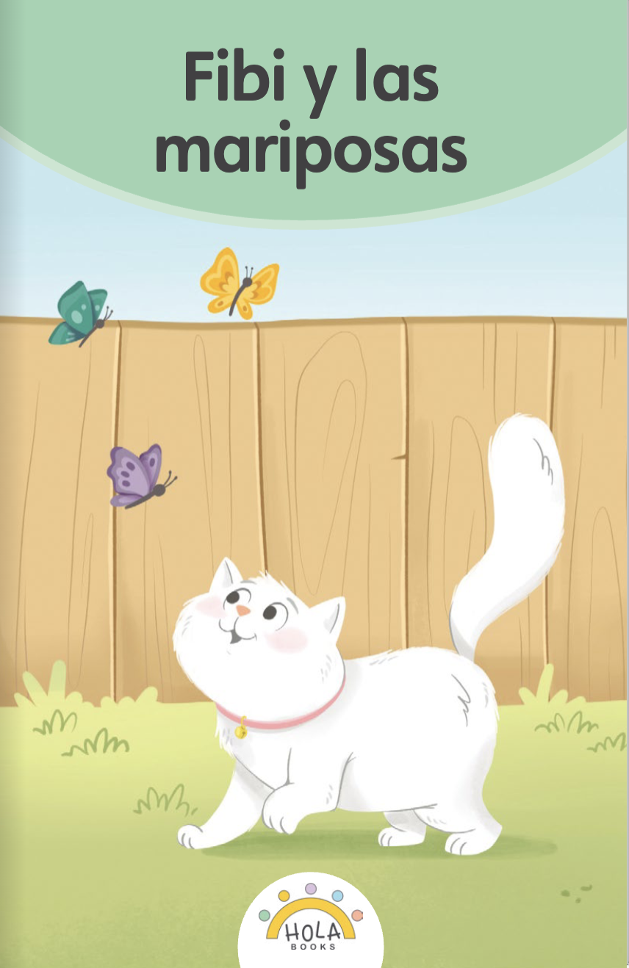
Presentación de fonética
2.2

Slide 2
Día 1
Notes:
Diga: ¡Hola, lectores! Hoy vamos a repasar sonidos iniciales y leer y escribir palabras.
Avance a la siguiente diapositiva.

Slide 3
1. Conciencia fonémica
Notes:
Avance a la diapositiva 4.

Slide 4
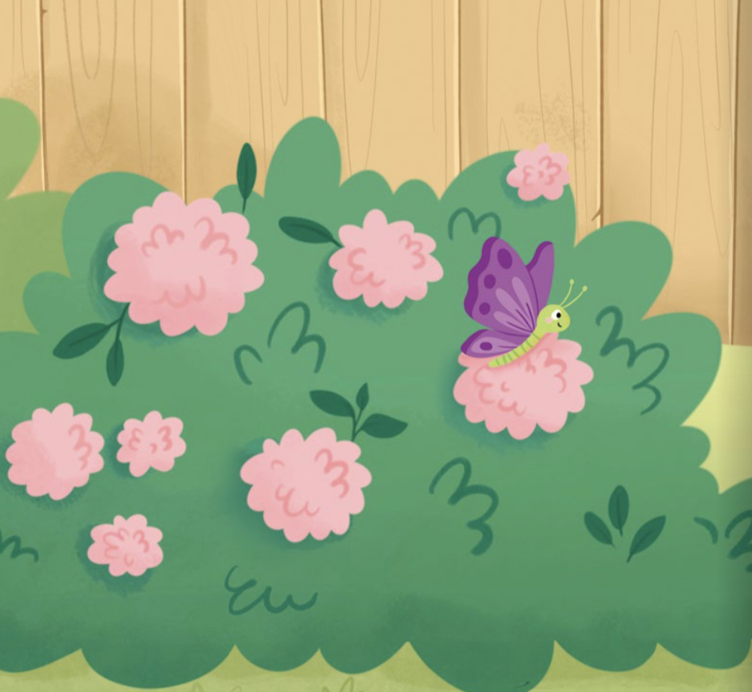
Notes:
A. Combinar sílabas en palabras
Diga: Vamos a combinar sílabas para formar palabras.
Modele: Por ejemplo, ma - ri - po - sa, mariposa. ¿Qué palabra formamos con ma - ri - po -sa? (ma - ri - po - sa, mariposa)
B. Segmentar palabras en sílabas y fonemas
Diga: Ahora vamos a separar palabras en sílabas y después cada sílaba en fonemas.
Docente y estudiantes practican: ¿Cuáles son las partes de mariposa?
Docente Estudiantes
1. mariposa mariposa, ma - ri - po - sa
2. ma ma, /m/ /a/
3. ri ri, /r/ /i/
4. po po, /p/ /o/
5. sa sa, /s/ /a/
Avance a la siguiente diapositiva.

Slide 5
Notes:
A. Combinar sílabas en palabras
Diga: e - li - xir ¿Qué palabra formamos con e - li - xir? (e - li - xir, elixir)
B. Segmentar palabras en sílabas y fonemas
Docente Estudiantes
elixir elixir, e - li - xir
e e, /e/
li li, /l/ /i/
xir xir, /ks/ /i/ /r/
Avance a la siguiente diapositiva.

Slide 6
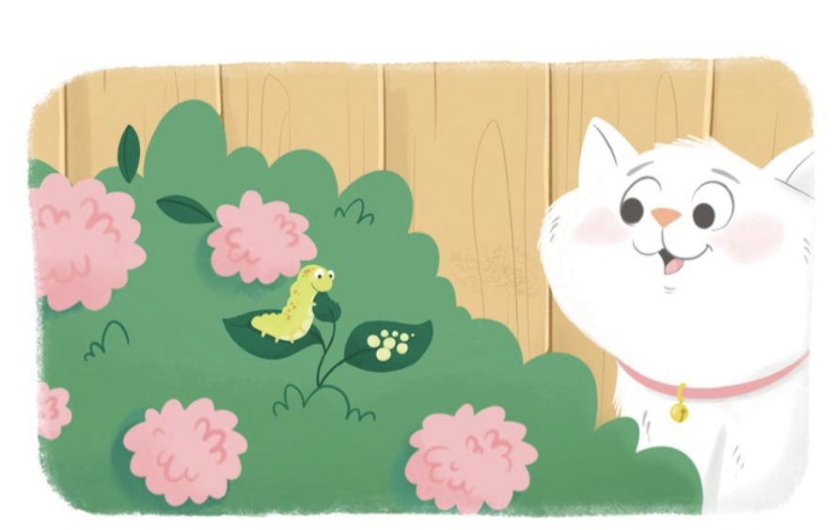
Notes:
A. Combinar sílabas en palabras
Diga: di - mi - nu - to ¿Qué palabra formamos con di - mi - nu - to? (di - mi - nu - to, diminuto)
B. Segmentar palabras en sílabas y fonemas
Docente Estudiantes
diminuto diminuto, di - mi - nu - to
di di, /d/ /i/
mi mi, /m/ /i/
nu nu, /n/ /u/
to to, /t/ /o/
Avance a la siguiente diapositiva.

Slide 7
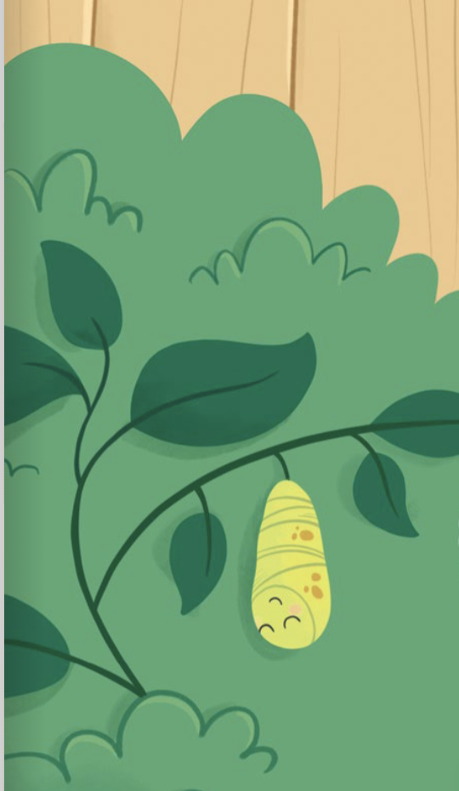
Notes:
A. Combinar sílabas en palabras
Diga: in - só - li - to ¿Qué palabra formamos con in - só - li - to? (in - só - li - to, insólito)
B. Segmentar palabras en sílabas y fonemas
Docente Estudiantes
insólito insólito, in - só - li - to
in in, /i/ /n/
só só, /s/ /o/
li li, /l/ /i/
to to, /t/ /o/
Avance a la siguiente diapositiva.

Slide 8
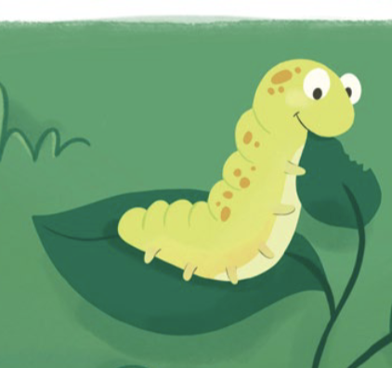
Notes:
A. Combinar sílabas en palabras
Diga: a - li - men - to ¿Qué palabra formamos con a - li - men - to? (a - li - men - to, alimento)
B. Segmentar palabras en sílabas y fonemas
Docente Estudiantes
alimento alimento, a - li - men - to
a a, /a/
li li, /l/ /i/
men men, /m/ /e/ /n/
to to, /t/ /o/
Avance a la siguiente diapositiva.

Slide 9
2. Sonidos
Notes:
Diga: Voy a mostrar una letra y ustedes van a decir el sonido de la letra juntos.
Muestre a los estudiantes las diapositivas 10-25 una a la vez y diga cada sonido junto con los estudiantes.
Avance a la siguiente diapositiva.

Slide 10
a
Notes:
Modele: /a/
Estudiantes: /a/
Diga: Ahora, para las próximas letras diremos el sonido juntos. ¿Listos?
Escuche el sonido y no el nombre de la letra.
Repita si es necesario.
Avance a la siguiente diapositiva.

Slide 11
l
Notes:
Diga: ¿Qué sonido es? /l/
Escuche el sonido y no el nombre de la letra.
Repita si es necesario.
Avance a la siguiente diapositiva.

Slide 12
e
Notes:
Diga: ¿Qué sonido es? /e/
Escuche el sonido y no el nombre de la letra.
Repita si es necesario.
Avance a la siguiente diapositiva.

Slide 13
s
Notes:
Diga: ¿Qué sonido es? /s/
Escuche el sonido y no el nombre de la letra.
Repita si es necesario.
Avance a la siguiente diapositiva.

Slide 14
i
Notes:
Diga: ¿Qué sonido es? /i/
Escuche el sonido y no el nombre de la letra.
Repita si es necesario.
Avance a la siguiente diapositiva.

Slide 15
rr
Notes:
Diga: ¿Qué sonido es? /rr/
Escuche el sonido y no el nombre de la letra.
Repita si es necesario.
Avance a la siguiente diapositiva.

Slide 16
o
Notes:
Diga: ¿Qué sonido es? /o/
Escuche el sonido y no el nombre de la letra.
Repita si es necesario.
Avance a la siguiente diapositiva.

Slide 17
p
Notes:
Diga: ¿Qué sonido es? /p/
Escuche el sonido y no el nombre de la letra.
Repita si es necesario.
Avance a la siguiente diapositiva.

Slide 18
u
Notes:
Diga: ¿Qué sonido es? /u/
Escuche el sonido y no el nombre de la letra.
Repita si es necesario.
Avance a la siguiente diapositiva.

Slide 19
d
Notes:
Diga: ¿Qué sonido es? /d/
Escuche el sonido y no el nombre de la letra.
Repita si es necesario.
Avance a la siguiente diapositiva.

Slide 20
r
Notes:
Diga: ¿Qué sonido es? /r/
Escuche el sonido y no el nombre de la letra.
Repita si es necesario.
Avance a la siguiente diapositiva.

Slide 21
n
Notes:
Diga: ¿Qué sonido es? /n/
Escuche el sonido y no el nombre de la letra.
Repita si es necesario.
Avance a la siguiente diapositiva.

Slide 22
b
Notes:
Diga: ¿Qué sonido es? /b/
Escuche el sonido y no el nombre de la letra.
Repita si es necesario.
Avance a la siguiente diapositiva.

Slide 23
f
Notes:
Diga: ¿Qué sonido es? /e/
Escuche el sonido y no el nombre de la letra.
Repita si es necesario.
Avance a la siguiente diapositiva.

Slide 24
ñ
Notes:
Diga: ¿Qué sonido es? /ñ/
Escuche el sonido y no el nombre de la letra.
Repita si es necesario.
Avance a la siguiente diapositiva.

Slide 25
v
Notes:
Diga: ¿Qué sonido es? /b/
Escuche el sonido y no el nombre de la letra.
Repita si es necesario.
Avance a la siguiente diapositiva.

Slide 26
3. Dictado
Notes:
Avance a la siguiente diapositiva.

Slide 27
Notes:
Asegúrese de que todos los estudiantes tengan una pizarra donde practicar.
Diga: Ahora, voy a decir un sonido en voz alta. Todos repetirán el sonido y escribirán en su pizarra qué letra corresponde al sonido.
Diga cada uno de estos sonidos en el siguiente orden: /a/, /l/, /e/, /s/, /i/, /rr/, /o/, /p/, /u/, /d/, /r/, /n/, /b/, /f/, /ñ/, /b/.
Para el sonido /b/ acepte cualquiera de las letras b o v.
Pida a los estudiantes que muestren su pizarra después de escribir cada letra para verificar su respuesta.
Repita si es necesario.
Avance a la siguiente diapositiva.

Slide 28
4. Palabras con mínimo contraste
Notes:
Diga: Ahora vamos a leer palabras con mínimo contraste. Son palabras que son muy parecidas pero tienen un sonido diferente que cambia su significado, como rosa y rosas. Es muy importante que leas todas las partes de la palabra. ¿Listos?
Muestre a los estudiantes las diapositivas 29-34 una a la vez y diga cada palabra en voz alta junto con ellos.

Slide 29
ro
sa
Notes:
Diga cada sílaba y después la palabra en voz alta junto con los estudiantes.
Diga: ro - sa, rosa.
Repita si es necesario.
Avance a la siguiente diapositiva.

Slide 30
ro
sas
Notes:
Diga cada sílaba y después la palabra en voz alta junto con los estudiantes.
Diga: ro - sas, rosas.
Escuche la lectura oral de las palabras por parte de los estudiantes y, si es necesario, hágalos leer más despacio. Enfatice el contraste en la segunda palabra.
Repita si es necesario.
Avance a la siguiente diapositiva.

Slide 31
pa
ta
Notes:
Diga cada sílaba y después la palabra en voz alta junto con los estudiantes.
Diga: pa - ta, pata.
Repita si es necesario.
Avance a la siguiente diapositiva.

Slide 32
pa
tas
Notes:
Diga cada sílaba y después la palabra en voz alta junto con los estudiantes.
Diga: pa - tas, patas.
Escuche la lectura oral de las palabras por parte de los estudiantes y, si es necesario, hágalos leer más despacio. Enfatice el contraste en la segunda palabra.
Repita si es necesario.
Avance a la siguiente diapositiva.

Slide 33
mi
ra
Notes:
Diga cada sílaba y después la palabra en voz alta junto con los estudiantes.
Diga: mi - ra, mira.
Repita si es necesario.
Avance a la siguiente diapositiva.

Slide 34
mi
rar
Notes:
Diga cada sílaba y después la palabra en voz alta junto con los estudiantes.
Diga: mi - rar, mirar.
Escuche la lectura oral de las palabras por parte de los estudiantes y, si es necesario, hágalos leer más despacio. Enfatice el contraste en la segunda palabra.
Repita si es necesario.
Avance a la siguiente diapositiva.

Slide 35
5. Palabras con 2 y 3 sílabas
Notes:
Diga: Ahora vamos a leer palabras juntos. Algunas tienen 2 sílabas y otras tienen 3. Asegúrate de leer cada palabra parte por parte. Luego une cada parte y lee la palabra completa.
Avance a la siguiente diapositiva.

Slide 36
vi
da
Notes:
Diga cada sílaba y después la palabra en voz alta junto con los estudiantes.
Diga: vi - da, vida.
Repita si es necesario.
Avance a la siguiente diapositiva.

Slide 37
for
ma
Notes:
Diga cada sílaba y después la palabra en voz alta junto con los estudiantes.
Diga: for - ma, forma.
Repita si es necesario.
Avance a la siguiente diapositiva.

Slide 38
lar
va
Notes:
Diga cada sílaba y después la palabra en voz alta junto con los estudiantes.
Diga: lar - va, larva.
Repita si es necesario.
Avance a la siguiente diapositiva.

Slide 39
du
ran
te
Notes:
Diga cada sílaba y después la palabra en voz alta junto con los estudiantes.
Diga: du - ran - te, durante.
Repita si es necesario.
Avance a la siguiente diapositiva.

Slide 40
e
ta
pas
Notes:
Diga cada sílaba y después la palabra en voz alta junto con los estudiantes.
Diga: e - ta - pas, etapas.
Repita si es necesario.
Avance a la siguiente diapositiva.

Slide 41
a
dul
ta
Notes:
Diga cada sílaba y después la palabra en voz alta junto con los estudiantes.
Diga: a - dul - ta, adulta.
Repita si es necesario.
Avance a la siguiente diapositiva.

Slide 42
6. Palabras con 4 o más sílabas
Notes:
Diga: Ahora vamos a leer más palabras juntos. Estas son palabras más largas, con 4 o más sílabas. Asegúrate de leer parte por parte. Luego une cada parte y lee la palabra completa.
Muestre a los estudiantes las diapositivas 43-44 una a la vez y repita lentamente si es necesario.

Slide 43
ma
ri
po
sas
Notes:
Diga cada sílaba y después la palabra en voz alta junto con los estudiantes.
Diga: ma - ri - po - sas, mariposas.
Repita si es necesario.
Avance a la siguiente diapositiva.

Slide 44
fa
vo
ri
ta
Notes:
Diga cada sílaba y después la palabra en voz alta junto con los estudiantes.
Diga: fa - vo - ri - ta, favorita.
Repita si es necesario.
Avance a la siguiente diapositiva.

Slide 45
7. Dictado
Notes:
Diga: Ahora voy a decir unas palabras en voz alta. Todos repetirán la palabra parte por parte y escribirán la palabra en su pizarra lo mejor que puedan. ¿Listos?
Muestre a los estudiantes las diapositivas 46-48 una a la vez.

Slide 46
Notes:
Asegúrese de que todos los estudiantes tengan una pizarra donde practicar.
Diga: Escucha la palabra. Identifica los sonidos y sus letras. Primero la sílaba, luego cada sonido y, al final, la palabra completa.
Diga: vida, vi - da, vida. ¿Cuántas sílabas tiene la palabra? (2) vi - da. La primera sílaba, vi, ¿cuántos sonidos tiene? (2) /b/, /i/. La segunda sílaba, da, ¿cuántos sonidos tiene? (2) /d/, /a/. Vida, /b/, /i/, /d/, /a/.
Pida a los estudiantes que muestren sus pizarras después de escribir cada palabra para verificar la respuesta. Repita si es necesario.
Avance a la siguiente diapositiva.

Slide 47
Notes:
Diga: Escucha la palabra. Identifica los sonidos y sus letras. Primero la sílaba, luego cada sonido y, al final, la palabra completa.
Diga: forma, for - ma, forma. ¿Cuántas sílabas tiene la palabra? (2) for - ma. La primera sílaba, for, ¿cuántos sonidos tiene? (3) /f/, /o/, /r/. La segunda sílaba, ma, ¿cuántos sonidos tiene? (2) /m/, /a/. Forma, /f/, /o/, /r/, /m/. /a/.
Pida a los estudiantes que muestren sus pizarras después de escribir cada palabra para verificar la respuesta. Repita si es necesario.
Avance a la siguiente diapositiva.

Slide 48
Notes:
Diga: Escucha la palabra. Identifica los sonidos y sus letras. Primero la sílaba, luego cada sonido y, al final, la palabra completa.
Diga: larva, lar - va, larva. ¿Cuántas sílabas tiene la palabra? (2) lar - va. La primera sílaba, lar, ¿cuántos sonidos tiene? (3) /l/, /a/, /r/. La segunda sílaba, va, ¿cuántos sonidos tiene? (2) /b/, /a/. Larva, /l/, /a/, /r/, /b/. /a/.
Pida a los estudiantes que muestren sus pizarras después de escribir cada palabra para verificar la respuesta. Repita si es necesario.
Avance a la siguiente diapositiva.

Slide 49
8. Repaso
Notes:
Diga: Ahora vamos a leer palabras que vemos todo el tiempo y podemos leer rápidamente. Vamos a leer estas palabras juntos.
Muestre a los estudiantes las diapositivas 50-54 una a la vez y lea cada palabra junto con ellos.
Avance a la diapositiva 50.

Slide 50
está
Notes:
Diga: está.
Lea cada palabra junto con los estudiantes.
Repita si es necesario.
Avance a la siguiente diapositiva.

Slide 51
dónde
Notes:
Diga: dónde.
Lea cada palabra junto con los estudiantes.
Repita si es necesario.
Avance a la siguiente diapositiva.

Slide 52
el
Notes:
Diga: el.
Lea cada palabra junto con los estudiantes.
Repita si es necesario.
Avance a la siguiente diapositiva.

Slide 53
en
Notes:
Diga: en.
Lea cada palabra junto con los estudiantes.
Repita si es necesario.
Avance a la siguiente diapositiva.

Slide 54
al
Notes:
Diga: al.
Lea cada palabra junto con los estudiantes.
Repita si es necesario.
Avance a la siguiente diapositiva.

Slide 55
9. Oraciones
Notes:
Diga: Ahora vamos a leer oraciones. Asegúrate de prestar atención a la puntuación y la entonación de tu voz. Primero las vamos a leer despacio y luego con más fluidez.
Avance a la siguiente diapositiva.

Slide 56
Mira a la mariposa
volar.
Notes:
Diga: Vamos a leer juntos esta oración.
Señale la primera palabra, Mira, y lea la oración apuntando a cada palabra. Primero despacio y la segunda vez con fluidez.
Pida a los estudiantes que repitan con usted.
Dé clic para indicar la palabra.
Avance a la siguiente diapositiva.

Slide 57
La mariposa pone bolas
diminutas durante su vida.
Notes:
Diga: Vamos a leer juntos esta oración.
Señale la primera palabra, La, y lea la oración apuntando a cada palabra. Primero despacio y la segunda vez con fluidez.
Pida a los estudiantes que repitan con usted.
Dé clic para indicar la palabra.
Avance a la siguiente diapositiva.

Slide 58
9. Dictado
Notes:
Avance a la siguiente diapositiva.

Slide 59
____ __ ___ _________
_____.
Notes:
Asegúrese de que todos los estudiantes tengan una pizarra donde practicar.
Diga: Ahora escuchen atentamente la siguiente oración. Primero, quiero que me ayuden a contar cuántas palabras tiene.
Diga: Mira a la mariposa volar. ¿Cuántas palabras escucharon? Vamos a repetirla juntos mientras contamos cada palabra. Señale cada línea en la diapositiva al decir cada palabra: Mira (1), a (2), la (3), mariposa (4), volar (5). ¡Tiene cinco palabras!
Pida a los estudiantes que escriban todas las palabras de la oración.
Diga: Puedes dividir cada palabra en sílabas y luego en sonidos para asegurarte de escribir todos los sonidos que escuchas correctamente.
Pida a los estudiantes que muestren su pizarra para verificar su respuesta. Repita si es necesario.
Avance a la siguiente diapositiva.

Slide 60
Mira a la mariposa volar.
Notes:
Pida a los estudiantes que lean la oración en voz alta y comparen su oración con la oración que muestra la diapositiva.
Anime a los estudiantes a autocorregir su escritura.
Avance a la siguiente diapositiva.

Slide 61
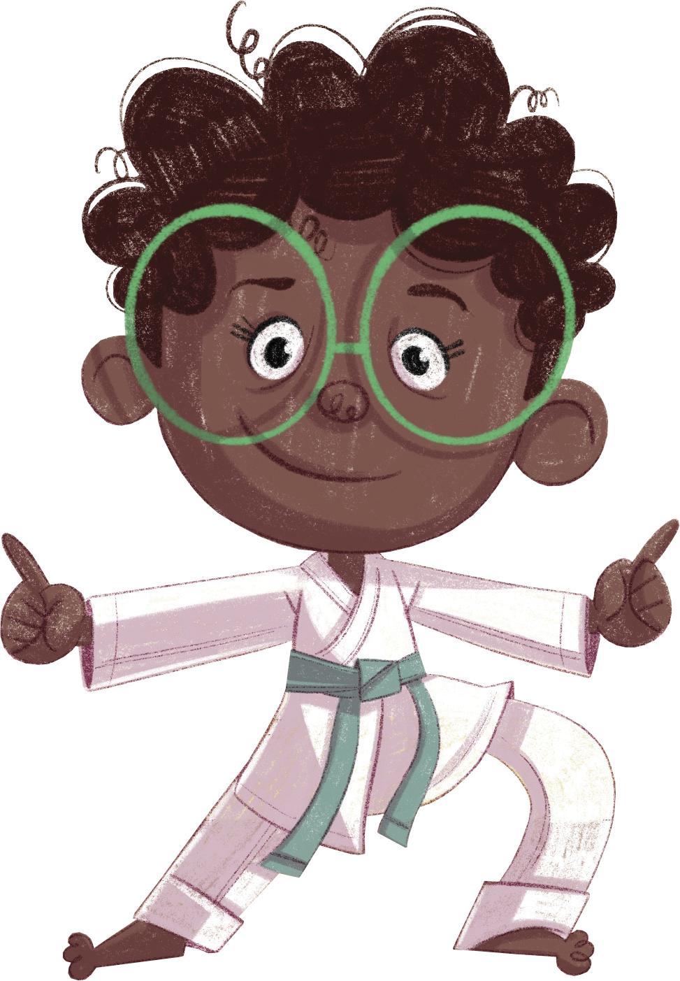
¡Felicidades!
El día está completo,
¡excelente trabajo!

